Slide 1
AnkiDroid
Grundlegende Bedienung
Anki – ohne DROID
Anlegen einer benutzerdefinierten Sitzung
AnkiWEB

Slide 2
Der Startbildschirm
Der Startbildschirm zeigt uns zunächst die Stapel zum Lernen an. Wir können eine „Benutzerdefinierte Sitzung“ erstellen oder im Stapel „prima“ bleiben. Dazu nun direkt mehr.
Die Zahlen neben dem Namen des Stapels zeigen an, von links (20), über (0) nach rechts (100), wie viele Karten neu (20), wie viele Lernkarten(0) und wie viele Karten zum Wiederholen (100) zu lernen sind.

Slide 3
Die erste Karte
Einmal auf den Stapel „prima“ getippt geht es sofort los mit der ersten Karte, die das Programm für uns heraussucht.
Am unteren Bildschirmrand kann nun auf die Schaltfläche „Antwort anzeigen“ getippt werden.

Slide 4
Die Antwortmöglichkeiten
Nach dem Tippen auf die Schaltfläche erscheint die Lösung der Karte, zumeist verbunden mit einem Bild. Diese Bilder sollen es Euch leichter machen, die Vokabeln behalten zu können.
Unten finden sich nun von rot über grau über grün bis blau Schaltflächen, mit denen Ihr festlegen könnt, ob die Vokabel einfach, gut, schwer ist oder nochmal gezeigt werden soll. Abhängig von dieser Auswahl wird die Karteikarte behandelt – sie wird nach einem bestimmten Algorithmus später wieder hervorgeholt.

Slide 5
Die Antwortmöglichkeiten
Hier könnt Ihr noch erkennen, das die Antwort „nochmal“ bedeutet, dass die Karte in zehn Minuten wieder gezeigt wird. „Schwer“ wird in acht Tagen wiederholt, „gut“ in 23 Tagen und „einfach“ erst in 1,6 Monaten. Es wird also von kurz- bis langfristig wiederholt.

Slide 6
Die Zweite Karte
Bei der zweiten Karte sieht man, dass im Zähler links über dem Kartenbereich bereits die erste Karte von den ursprünglich 100 Karten abgezogen worden ist.

Slide 7
Schnell Wiederholen
Hätte man „nochmal“ gewählt bei der ersten Karte, dann bekäme man dieses Bild:
Hier sieht man, dass die mit „nochmal“ bestätigte Antwort als 1 rote Zahl erscheint, die schnell zu wiederholen ist.

Slide 8
Die Bedienelemente
Nun sind einige Karten beantwortet, dazwischen, so erkennt man, wurden offensichtlich auch von den 20 neuen Karten bereits einige gezeigt – man erkennt das an der 9 links oben über der Karte.
Der Pfeil im hellblauen oberen Bildschirmbereich ist der „Undo“-Button, mit dem ihr die letzte Aktion rückgängig machen könnt.

Slide 9
Die Bedienelemente
Der Stern lässt Euch die aktuelle Karte markieren, um sie eventuell später leichter zu finden, insbesondere, wenn ihr die Vokabeln alphabetisch anzeigen lasst.

Slide 10
Die Bedienelemente
Die drei untereinander gesetzten Punkte lassen Euch das Kontextmenü zur Karteikarte aufrufen

Slide 11
Die Bedienelemente
Die drei untereinander gesetzten Punkte lassen Euch das Kontextmenü zur Karteikarte aufrufen

Slide 12
Die Bedienelemente
Die links gelegenen drei waagerechten Striche lassen euch das Menü von AnkiDroid aufrufen.

Slide 13
Die Bedienelemente
Die links gelegenen drei waagerechten Striche lassen euch das Menü von AnkiDroid aufrufen.
Tippt Ihr auf Stapel, dann kommt Ihr zurück in den Startbildschirm
Tippt Ihr auf Kartenübersicht, wird Euch die lange Liste an eingegeben Vokabeln alphabetisch angezeigt.
Tippt Ihr auf Statistik.....

Slide 14
Die Statistik
So bekommt Ihr folgende Übersicht:
Macht doch einen kleinen Wettbewerb, wer die besten Zahlen in der Gruppe hat und vergleicht dann und wann einfach Eure Werte!

Slide 15
Die Statistik
Neben dem Feld „Heute“ gibt es noch weitere interessante Felder zu sehen:

Slide 16
Die Statistik
Prognose – um festzustellen, wie ihr zeitlich liegt und wie lange das Lernen dauern kann

Slide 17
Die Statistik
Anzahl der Wiederholungen

Slide 18
Die Statistik
Lernzeit
und einige weitere

Slide 19
Die Bedienelemente
Zurück zum Menü
Hier seht Ihr, dass es einen „Nachtmodus“ für AnkiDroid gibt, wenn Ihr ihn anstellt....

Slide 20
Die Bedienelemente
.... seht ihr, dass sich die Farben auf hell oder dunkel beschränken, was nachts nicht unnötig blendet.

Slide 21
Die Bedienelemente
Die Einstellungen....

Slide 22
Die Einstellungen
Die Einstellungen .... könnt Ihr Euch gerne selbst ansehen, wir belassen es zunächst bei den Standardeinstellungen, aber ihr könnt z.B. unter Gesten festlegen, dass Ihr in verschiedener Art über den Bildschirm wischt – vielleicht etwas für fortgeschrittene Anwender ;-) – oder die, die etwas mehr Spaß daran haben.

Slide 23
Benutzerdefinierte Sitzung
Zurück zum Anfang!!!
Ihr erinnert Euch an die sogenannte „Benutzerdefinierte Sitzung“ auf dem Startbildschirm...?

Slide 24
Benutzerdefinierte Sitzung
Tippt man „Benutzerdefinierte Sitzung“ geschieht Folgendes:
Der Stapel „Benutzerdefinierte Sitzung“ öffnet sich, hat aber noch keine Karten in sich.
Um Karten hinzuzufügen, klickt man auf die drei Punkte für das Kontextmenü....

Slide 25
Benutzerdefinierte Sitzung
Es erscheint „Stapeloptionen“, worauf man nochmals tippt....

Slide 26
Benutzerdefinierte Sitzung
..... und dann dieses Bild erhält. Besonders wichtig ist jetzt der Eintrag unter “Suchen“.
Wir legen hiermit fest, welche Stapel in der „Benutzerdefinierten Sitzung“ abgefragt werden sollen – Die hier eingegebene Auswahl legt Lektion 21 vom Stapel prima in die „Benutzerdefinierte Sitzung“.
Weiterhin kann man angeben auf wie viele Karten man sich eventuell beschränken will. Hier im Beispiel erhöhe ich auf 100 Karten, damit ich die bereits gelernten Karten auch wieder in die Reihenfolge der abzufragenden Karteikarten bekomme....
Nun geht man zurück....
z.B. 100

Slide 27
Benutzerdefinierte Sitzung
..... und erkennt dann, dass jetzt 24 Karten in „Benutzerdefinierte Sitzung“ enthalten sind, die man nun lernen kann – um sich z.B. auf die Lektion 21 speziell vorzubereiten.
Danach heißt es: Auf geht´s – mit dem Button „Lernen“
Die Karten, die im Stapel „Benutzerdefinierte Sitzung“ sind, werden aus dem normalen prima-Stapel herausgenommen – genau wie Ihr es auch bei einem normalen Karteikasten machen könntet.

Slide 28
Die FEINEinstellungen
Und ein letztes Mal zurück!!!
Bis jetzt hatten wir es mit theoretisch bis zu 20 neuen Karten pro Tag zu tun und mit 100 Karten, die täglich wiederholt werden sollen. Wir können auch diese Einstellungen ändern. Tippen wir einmal lang auf den Stapel „prima“ geschieht Folgendes....

Slide 29
Die FEINEinstellungen
.... es erscheint ein Kontextmenü zum „prima“-Stapel.
In diesem tippt man auf „Stapeloptionen“....

Slide 30
Die FEINEinstellungen
Nun kann man unter „Neue Karten“ eingeben, wie viele neue Karten pro Tag gelernt werden sollen –
zehn Karten sind eine gute Menge zum Lernen...

Slide 31
Die FEINEinstellungen
Nun kann man unter „Neue Karten“ eingeben, wie viele neue Karten pro Tag gelernt werden sollen –
zehn Karten sind eine gute Menge zum Lernen. Das kann hier eingegeben werden.
Danach einmal auf zurück tippen...

Slide 32
Die FEINEinstellungen
Und nun die Wiederholungen festlegen....

Slide 33
Die FEINEinstellungen
Und nun die Wiederholungen festlegen....
Mit den übrigen Einstellungen habe ich noch keine Erfahrungen gesammelt. Lasst sie am besten so, wie sie sind, da alles in die Effizienz des Lernens mit einfließt
Ein letzter Klick auf zurück bringt Euch zum Startbildschirm zurück

Slide 34
Die FEINEinstellungen
Hier kann man nun sofort erkennen, dass nur noch zehn neue Karteikarten pro Tag verlangt werden und auch nur fünfzig Wiederholungen pro Tag.

Slide 35
Ersteindruck
Soviel zum ersten Eindruck von AnkiDroid.

Slide 36
Anki – ohne DROID
Übrigens:
Ihr könnt problemlos an den Karteikarten arbeiten und eventuell Bilder einsetzen, die Euch besser gefallen oder auch eine Audio-Datei hinterlegen, um die Aussprache der Vokabeln zu lernen.

Slide 37
Anki – ohne DROID
Das notwendige Programm dazu gibt es für Windows, OSX und Linux
In den folgenden Folien wird die OSX-Variante benutzt

Slide 38
Anki für OSX
Das Programm startet mit diesem Fenster
Mit einem Klick auf „Durchsuchen“ gelangt Ihr....

Slide 39
.... in den Browser, in dem alle Karten angezeigt werden können
Klickt nun auf „prima“ und auf die entsprechende Lektion

Slide 40
Schon kommt Ihr an die kompletten erfassten Vokabelkarteikarten und könnt sie ändern, wie es Euch gefällt oder förderlich ist.
Seid Ihr fertig, dann schließt das Fenster und....
Anki – ohne DROID

Slide 41
Dieses Icon hier gibt Euch die Möglichkeit alles mit einem im Internet abgelegten Anki-Konto zu synchronisieren – um ganz einfach das Smartphone......
.... gelangt zum Hauptfenster der Anwendung zurück

Slide 42
Anlegen einer benutzerdefinierten Sitzung
Über dieses Symbol im Hauptmenü auf dem gleichen Stand zu halten

Slide 43
ENDE

Slide 44
Über dieses Symbol im Hauptmenü kommt man zum Kontextmenü....

Slide 45
Hier kann man einen „Gefilterten Stapel erstellen“.....

Slide 46
.... den man beliebig benennen kann – hier einmal....

Slide 47
Weitergeleitet wird man auf die zugehörigen Optionen für den Stapel „Benutzerdefinierte Sitzung“.
Hier gebt ihr nun unter Suchen ein:
deck:“prima“::“Lektion 22“
um aus dem übergeordneten „prima“-Stapel (englisch: deck) den Stapel Lektion 22 in die „Benutzerdefierte Sitzung“ auszulagern.
Man kann auch alle decks aus dem prima Stapel verwenden mit dem Eintrag
deck:“prima“::all

Slide 48
Und tippt dann auf „zurück“ – dann erscheint folgendes Bild

Slide 49
Dann kann es mit dem Lernen schon losgehen...

Slide 50
AnkiWEB

Slide 51
AnkiWEB
Unter www.ankiweb.net kann man sich für eine leichtere Handhabung der Synchronisierung von Daten auf PC und Smartphone kostenlos registrieren.
Hierzu klickt man auf „Sign up“…

Slide 52
AnkiWEB
… und trägt seine Daten im darauf folgenden Formular ein, die man wiederum mit einem Klick auf „Sign up“ übermittelt.

Slide 53
AnkiWEB
Mit diesem Konto kann man sich über einen Browser bei AnkiWeb anmelden …

Slide 54
AnkiWEB
… und nachdem man in Ankidroid seine Logindaten eingegeben hat, kann man per schon oben erwähntem Klick/Tippen auf das Doppelpfeilsymbol die Daten synchronisieren.

Slide 55
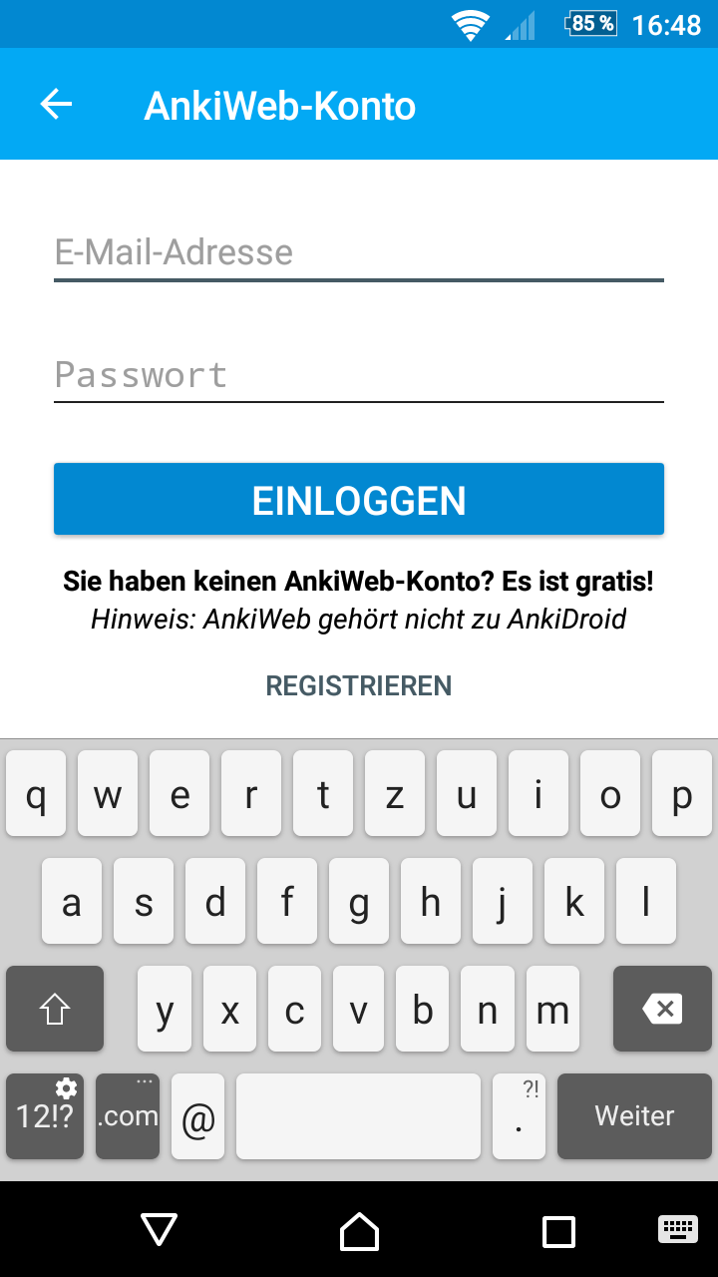
AnkiWEB
Auf dem Smartphone in AnkiDroid geht man in das Hauptmenü des Programms, auf Einstellungen und AnkiDroid und gibt dort unter AnkiWeb-Konto
seine Daten ein…

Slide 56
AnkiWEB
Und geht dann zurück auf den Startbildschirm…

